Slide 1
Séminaire départemental
NATATION SCOLAIRE
Lundi 4 juillet 2022, à l’auditorium du CREPS de Poitiers
Intitulé de la direction/service

Slide 2
Introduction par M. Jean-Charles Thévenot, IA-IPR EPS de l’académie de Poitiers
Intitulé de la direction/service

Slide 3
Déroulement :
Présentation de la note de service du 28 février 2022
Le cadre académique du savoir nager en sécurité
La sécurité et la surveillance de la natation scolaire
La formation des BP JEPS AAN
Questions diverses
Intitulé de la direction/service

Slide 4
Présentation de la note de service
du 28 février 2022
Note de service du 28 février 2022
Intitulé de la direction/service

Slide 5
Présentation de la note de service
du 28 février 2022
De l'aisance aquatique au savoir-nager en sécurité et au-delà : un parcours de formation pour devenir nageur.
Savoir-nager, une compétence fondamentale définie dans les programmes.
L'attestation du savoir-nager en sécurité (ASNS) : une étape majeure du parcours de l'élève.
Accès aux activités nautiques dans le cadre des accueils collectifs de mineurs
Intitulé de la direction/service
Notes:
2021 : 1500 noyades = plan nation de lutte contre les noyades.
Permettre à chacun de pouvoir nager en sécurité, dès le plus jeune âge est une des priorités de l'enseignement d'éducation physique et sportive
L’aisance aquatique est particulièrement visée pour les enfants de moins de 7 ans.
Attestation de savoir nager en sécurité = test unique = langage commun.
La présente note de service actualise les tests et les repères d'acquisitions qui font dorénavant référence :
L'attestation antérieurement nommée « attestation scolaire du savoir nager » est adoptée comme test de référence dans les domaines scolaires et extra-scolaires, elle est renommée attestation du savoir-nager en sécurité (ASNS) ;
l'aisance aquatique est à présent définie comme une étape fondamentale pour débuter le parcours de formation d'un nageur sécurisé ;
le test antérieurement appelé « aisance aquatique » et permettant l'accès aux activités nautiques dans le cadre des accueils collectifs de mineurs, est renommé « Pass-nautique ».

Slide 6
Présentation de la note de service
du 28 février 2022
L'enseignement de la natation : dimensions pédagogiques.
Dans le premier degré.
Le cycle 3 dans le cadre de la liaison École-Collège.
Dans le second degré au collège ou au lycée.
Intitulé de la direction/service

Slide 7
Présentation de la note de service
du 28 février 2022
Responsabilités des professeurs et des intervenants.
Responsabilité des professeurs.
Responsabilité des intervenants professionnels ou bénévoles.
Dans le second degré au collège ou au lycée.
Intitulé de la direction/service

Slide 8
Présentation de la note de service
du 28 février 2022
Assurer l'enseignement et la sécurité de tous les élèves: contexte et surveillance.
Conditions matérielles d'accueil.
Organisation de la surveillance.
Normes d'encadrement à respecter avant, pendant et après la séance.
Cas particulier des bassins intégrés aux établissements.
Cas particulier des bassins mobiles.
Cas particulier des bassins d'apprentissage.
Cas des plans d'eau ouverts.
Aisance aquatique – organisation d’une classe bleue
Intitulé de la direction/service

Slide 9
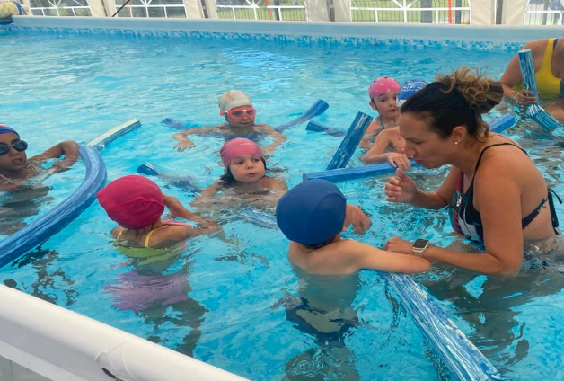
Présentation de la note de service
du 28 février 2022
Cas particulier des bassins mobiles : un exemple dans la Vienne
Janvier 2022 : Le Maire de la commune de Vernon (700 habitants), contacte sa circonscription (Poitiers Sud) après s’être renseigné sur la faisabilité du projet.
Février 2022 : 1ère rencontre entre les élus de Vernon et la DSDEN (personnels pédagogiques et conseiller sport du SDJES).
Sujets abordés (conditions techniques de mise en œuvre, coût, encadrement, règlementation et projet pédagogique).
Mars 2022 : 2ème rencontre (avec la participation de l'équipe pédagogique).
Avril 2022 : Elaboration du budget par le Maire et projet
de construction du bassin mobile derrière l'école.
Début mai 2022 : Bassin construit - recherche d'encadrement.
Intitulé de la direction/service

Slide 10
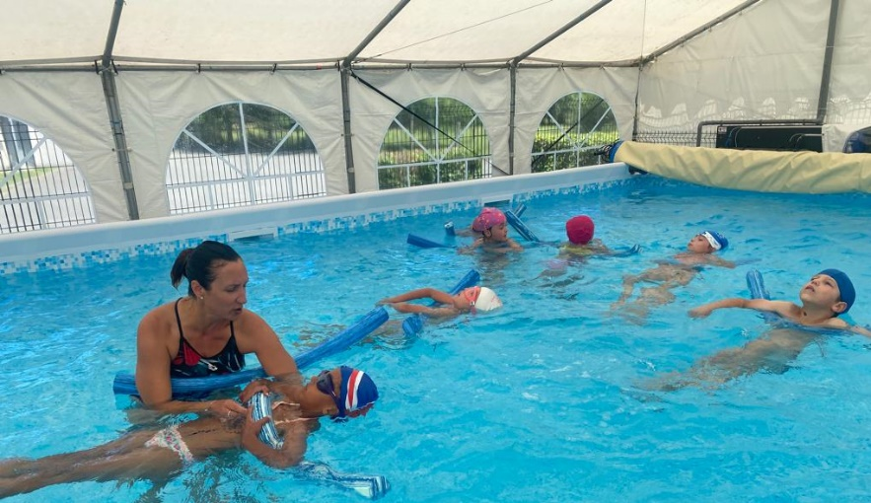
Présentation de la note de service
du 28 février 2022
Cas particulier des bassins mobiles : un exemple dans la Vienne
Juin 2022 : 2 professionnelles de la natation recrutées et agrées.
Construction d’un projet de mise en œuvre des séances, visant notamment l’aisance aquatique (équipe pédagogique de circonscription et équipe enseignante).
Communication aux parents effectuée.
15 juin 2022 : 1ère séance.
Conseillère pédagogique de la circonscription présente et fait le lien entre les enseignantes et une des professionnelles.
Ajustements suite à la première séance proposée :
- niveaux hétérogènes, modification des groupes,
objectif individualisé par élève
(palier d’aisance aquatique, apprentissage
d'une ou plusieurs nages).
Intitulé de la direction/service

Slide 11
Le cadre académique du savoir nager en sécurité
Madame Bénédicte Robert, rectrice de l’académie de Poitiers a arrêté le 4 mai dernier, un cadre académique précisant les priorités, concernant les niveaux concernés par l’enseignement de la natation scolaire.
Ces priorités peuvent bien entendu être étendues si la capacité des bassins le permet.
Intitulé de la direction/service
Notes:
Parcours de formation de l’élève de l’aisance aquatique en GS) au savoir nager en sécurité en cycle 3 et au-delà.
Possibilité de mettre en place des organisation pédagogiques particulières : stages massés / classes transplantées / un enseignant supplémentaire pour les non nageurs / des compléments avec l’AS …
ASNs obligatoirement renseigné dans le LSU de l’élève.

Slide 12
Présentation de la note de service
du 28 février 2022
Annexes
Les intervenants pour l'enseignement de la natation dans le premier degré
L'attestation du savoir-nager en sécurité (ASNS)
Aisance aquatique, repères et paliers d'acquisitions
Test Pass-nautique (ex aisance-aquatique)
Intitulé de la direction/service
Notes:
L’aisance aquatique n’est pas une attestation mais un ensemble de repères.

Slide 13
La sécurité et la surveillance de la natation scolaire
Rappel des conditions matérielles de la note de service et liens avec le matériel que l'on retrouve obligatoirement dans la circulaire.
Caractéristiques de la surveillance de la natation scolaire en insistant sur son caractère exclusif.
Présentation d’une infographie sur la surveillance des bassins.
Les deux catégories de baignades (gratuites / payantes) et les diplômes qui permettent de surveiller ces baignades.
Cas particuliers.
Le plan d'organisation de la surveillance et des secours. (POSS).
Intitulé de la direction/service

Slide 14
La sécurité et la surveillance de la natation scolaire
Intervention de Mathieu LACROIX
Présentation :
DTN de la Fédération Française de Sauvetage et de Secourisme (depuis sept. 2020)
Enseignant vacataire à la Faculté des Sciences du Sport de Poitiers (depuis 2007).
Expert national auprès du Ministère chargé des sports sur la filière aquatique.
Professeur de sport chargé pendant 17 ans de la filière des activités aquatiques.
Intitulé de la direction/service
Notes:
Intervenant : Mathieu Lacroix

Slide 15
La sécurité et la surveillance de la natation scolaire
La FFSS et le partenariat avec l’Education Nationale
65 000 Licenciés – 400 associations en France.
3 Activités principales :
Les missions de sécurité civile.
Les formations en secourisme.
Le sauvetage sportif.
La FFSS est lauréate de l’appel à projets aisance aquatique depuis 2020
Des discussions en cours pour assurer la sécurité des JOP de Paris 2024
Intitulé de la direction/service

Slide 16
La sécurité et la surveillance de la natation scolaire
Collaborations dans la Vienne
Partenariat avec l’UNSS 86 :
DPS lors des compétitions sportives.
Organisation du Championnat de France UNSS de Sauvetage sportif (6 au 8 avril sur Poitiers)
Mise en place de classes bleues avec formation d’encadrants aisance aquatique.
Janvier 2021 avec l’école Maternelle Micromégas de Poitiers.
Janvier 2023 sur Loudun.
Initiation au sauvetage sportif ou au secourisme.
Intitulé de la direction/service

Slide 17
La sécurité et la surveillance de la natation scolaire
Rappel des conditions matérielles.
Occupation du bassin | m2 / baigneur
Règle générale pour les bassins couverts | 1
Règle générale pour les bassins découverts | 3
Aisance Aquatique (bassins mobiles ) | 3
Ecoliers | 4
Collégiens, Lycéens | 5
Ajustements possible par les professeurs en fonction du niveau des élèves
Intitulé de la direction/service

Slide 18
La sécurité et la surveillance de la natation scolaire
Exemples :
Bassin sportif | m2 | GP | Ecoliers | Collégiens Lycéens
Ganterie Poitiers (25m x 15m – 6 lignes) | 375m2 | 375 | 93 | 75
Ganterie Poitiers (50m x 15m – 8 lignes) | 750m2 | 250 | 187 | 150
Centre Aquatique Châtellerault (25m x 10m – 6 lignes) | 250m2 | 250 | 62 | 50
Bassin mobile (5m X 10m) | 50m2 |  | 16
Intitulé de la direction/service

Slide 19
La sécurité et la surveillance de la natation scolaire
Surveillance / Sécurité
Une activité exclusive
assurée par des personnels qualifiés.
Non compatible avec des tâches annexes (enseignement, téléphone, secrétariat, réparation du matériel …).
Surveillance effectuée dans le cadre du POSS de l’établissement.
Les élèves ne doivent pas accéder aux bassins et aux plages en l’absence de surveillants
Intitulé de la direction/service

Slide 20
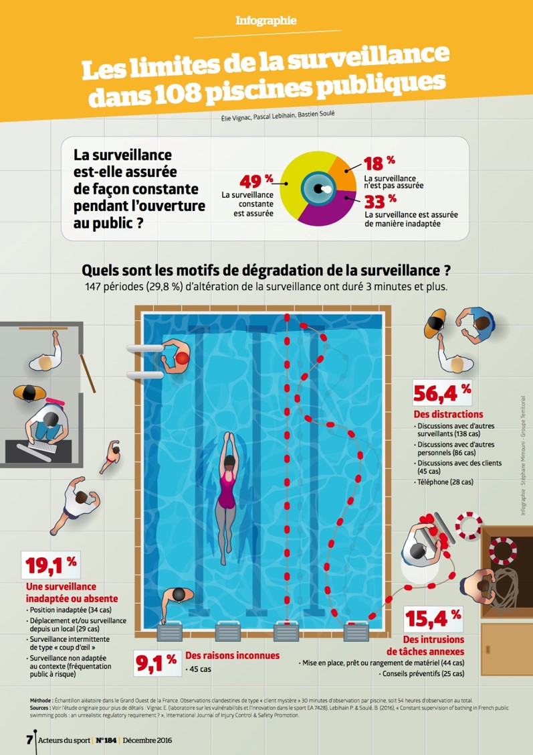
Travaux de pascal LEBIHAIN et Elie VIGNAC concernant la surveillance des piscines publiques
Un guide complet concernant :
La surveillance des piscines publiques d’accès payant.
Les acteurs et les risques de ces équipements.
Le modèles AMPHORES de Pascal LEBIHAIN et Elie VIGNAC
(vulnérabilité des systèmes de surveillance).

Slide 21
La sécurité et la surveillance de la natation scolaire
Qui peut surveiller la natation scolaire ?
Les dispositions générales du code du sport s’appliquent.
Accès gratuits => Titres MNS ou BNSSA
Accès payants =>
Titres de MNS
Les BNSSA peuvent assister les MNS
Cas des titulaires du BNSSA avec une dérogation.
Intitulé de la direction/service

Slide 22
La sécurité et la surveillance de la natation scolaire
Diplômes qui donnent un titre de MNS
Dilômes JS | Diplômes STAPS
DE MNS (Abrogé) | DEUST AGAPSC + UE SSMA
BEES 1er degré de Natation (Abrogé) | Licence Pro AGO APS+ UE SSMA
BEESAN (Abrogé) (Abrogé) | Licence STAPS ES + UE SSAM
BPJEPS AA + CS SSMA (Abrogé)
BPEJPS AAN (10 UC) (Abrogé) | Licence EM + UE SSMA (nouveau)
BPEJPS AAN (4 UC) | Licence APAS + UE SSAM (nouveau)
DEJEPS NC / WP / PL / NS + CS SSMA
DEJEPS Triathlon + CS SSMA (nouveau)
DESJEPS NC / WP / PL / NS + CS SSMA
20 diplômes donnent un titre de MNS
Intitulé de la direction/service
Notes:
Intervenant : Mathieu Lacroix

Slide 23
La sécurité et la surveillance de la natation scolaire
Taux d’encadrement par groupe classe :
Effectif | Maternelle Ou Maternelle + Elémentaire | Elémentaire
- De 20 élèves | 2 adultes au moins (dont le professeur)
De 20 à 30 élèves | 3 adultes au moins (dont le professeur) | 2 adultes au moins (dont le professeur)
+ de 30 élèves | 4 adultes au moins (dont le professeur) | 3 adultes au moins (dont le professeur)
Intitulé de la direction/service

Slide 24
La sécurité et la surveillance de la natation scolaire
Le POSS (A 322-12 et suivants du CDS)
Obligatoire dans les établissements d’accès payant.
Décrit les installations et le fonctionnement de l’établissement.
Extraits affichés en bordure du bassins.
Organise la surveillance et les secours.
Liste le matériel de premiers secours disponible.
Décrit le rôle de chacun des acteurs.
Identifie les moyens de communication.
Peut prévoir des exercices périodiques.
Les enseignants doivent prendre connaissance de ce document.
Intitulé de la direction/service

Slide 25
La formation des BP JEPS AAN
45h heures de cours théoriques et pratique afin :
Maîtriser la réglementation et la circulaire de natation scolaire.
De permettre la conception et conduite d’un projet pédagogique dans le domaine de l’animation ou de l’apprentissage des activités aquatiques et de la natation, en sécurité.
Conduite d’actions à visée d’acquisition de l’aisance aquatique chez les très jeunes enfants, de découverte aquatique d’apprentissages pluridisciplinaires.
Prise en charge des publics dont les groupes de mineurs (accueil de public au Creps, cas concret, TP).
Certification de la capacité à nager à se sauver, à sauver les autres, du savoir nager sécuritaire et de l’aisance aquatique.
98h heures d’alternance sous la responsabilité d’un tuteur : certification en structure
Intitulé de la direction/service

Slide 26
Présentation de la note de service
du 28 février 2022
Aisance aquatique – organisation d’une classe bleue
Outre le document: « GUIDE D’ACCOMPAGNEMENT À LA MISE EN OEUVRE DE L’AISANCE AQUATIQUE-AAQ A L’USAGE DES COLLECTIVITES »,
il a été arrêté en Vienne que l’organisation d’une classe bleue devra réunir les éléments du protocole suivant :
1 / Une volonté conjointe d’une collectivité, des services départementaux de l’éducation nationale (DSDEN) d’organiser une classe bleue, en s’appuyant éventuellement sur un club de natation.
2 / Un enseignant volontaire d’une classe de maternelle ou d’ULIS (école ou collège) prêt à faire vivre ce dispositif à ses élèves, après accord de l’IEN et/ou du chef d’établissement.
Intitulé de la direction/service

Slide 27
Présentation de la note de service
du 28 février 2022
Aisance aquatique – organisation d’une classe bleue
3 / Recenser les professionnels de la natation disposant d’une carte professionnelle à jour, de leur révision (CAEPMNS), les encadrants/instructeurs disponibles, et procéder à d’éventuelles formations de bénévoles, en leur expliquant les objectifs particuliers d’une classe bleue.
4 / Organiser des temps communs d’information entre les responsables de la collectivité, les CPC-EPS en direction des familles.
5 / Etablir une organisation rigoureuse de l’activité aquatique et pédagogique. Planifier les présences de chaque encadrant sur chaque journée ou demi-journée. (impossibilité de mobiliser les CPC-EPS sur la totalité de la semaine).
Intitulé de la direction/service
Notes:
Recyclage par la validation du certificat d’aptitude à l’exercice de la profession de maître-nageur-sauveteur (CAEPMNS)

Slide 28
Présentation de la note de service
du 28 février 2022
Aisance aquatique – organisation d’une classe bleue
6 / Respecter le taux suivant d’encadrement : 1 adulte pour 4/5 élèves.
7 / Etre particulièrement vigilant sur la surveillance, la sécurité des élèves
Transmission et connaissance du POSS aux différents partenaires .
8 / S’assurer que toutes les démarches administratives ont été réalisées ( déclaration via la base intervenants extérieurs 1D, droit à l’image si besoin, etc.).
Intitulé de la direction/service

